Slide 1
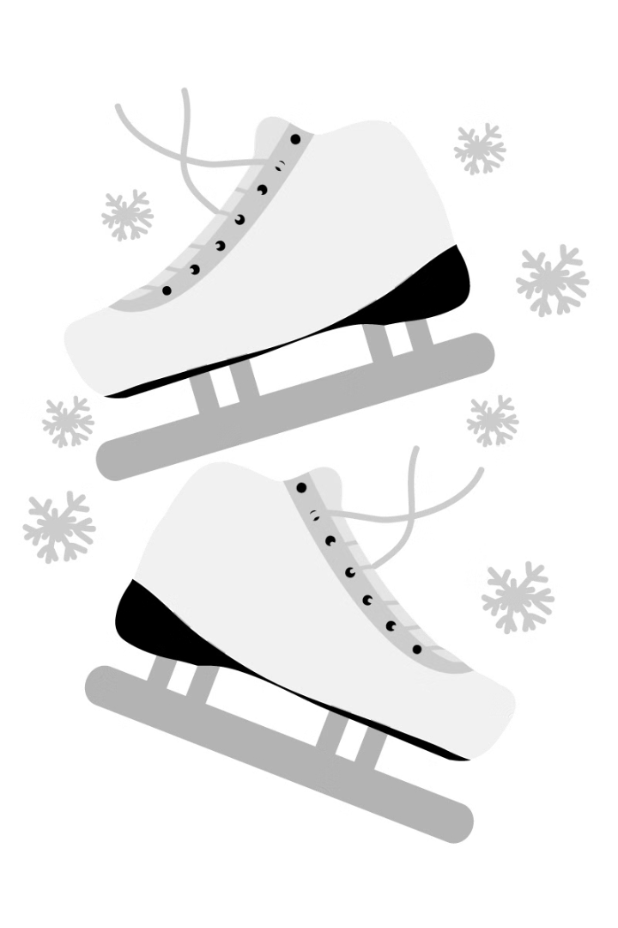
Giáo trình an toàn lao động Sản Xuất Giày Trượt Băng
Việc nhận thức rõ tầm quan trọng của an toàn lao động trong ngành sản xuất giày trượt băng là rất quan trọng. Góp phần nâng cao ý thức an toàn và hiệu suất công việc thông qua áp dụng các biện pháp phòng ngừa hiệu quả khi làm việc.
Bản quyền thuộc An Toàn Nam Việt

Slide 2
Tình hình tai nạn lao động
Số vụ tai nạn
3.201 vụ, giảm 7,09% so với cùng kỳ năm 2023.
Số người bị nạn
3.065 người, giảm 6,04% so với cùng kỳ năm 2023.
Số người chết
346 người, giảm 1,98% so với cùng kỳ năm 2023.

Slide 3
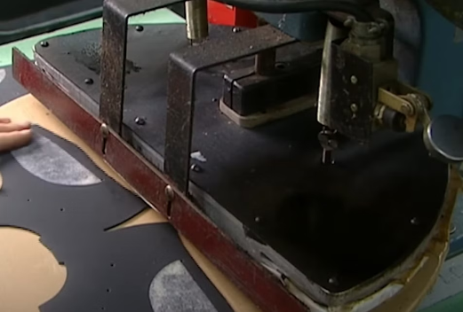
Một số vụ tai nạn lao động trong nhà máy sản xuất giày trượt băng
Tai nạn do máy móc
Nhiều công nhân đã bị thương khi làm việc gần máy cắt, máy khâu hoặc máy ép. Một số vụ tai nạn xảy ra khi người lao động không tuân thủ quy trình an toàn, dẫn đến
việc bị kẹt hoặc va chạm với các bộ phận máy.
Ngã và trượt
Các khu vực làm việc thường có bụi, nước hoặc dầu mỡ, gây trơn trượt. Nhiều công nhân đã gặp tai nạn do không có biện pháp vệ sinh và bảo trì thích hợp, dẫn đến ngã
hoặc trượt trong khi di chuyển.
Tiếp xúc với hóa chất
Trong quá trình sản xuất, một số hóa chất được sử dụng để xử lý vật liệu có thể gây nguy hiểm cho sức khỏe công nhân. Nhiều trường hợp đã ghi nhận người lao động bị
bỏng hóa chất hoặc gặp vấn đề về hô hấp do thiếu thiết bị bảo hộ cá nhân.

Slide 4
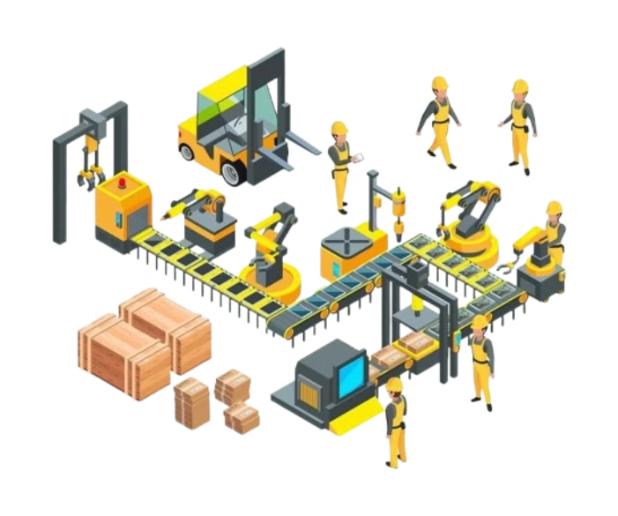
I. Công đoạn cắt nguyên liệu
Công nhân sử dụng máy cắt để cắt vải, cao su và da theo kích thước và hình dạng đã được thiết kế.
Sự chính xác là yếu tố hàng đầu trong công việc này, vì mỗi mảnh cắt phải phù hợp với thiết kế tổng thể của giày. Công nhân phải đảm bảo an toàn lao động khi làm việc với máy cắt, sử dụng đầy đủ thiết bị bảo hộ cá nhân như găng tay và kính bảo vệ.

Slide 5
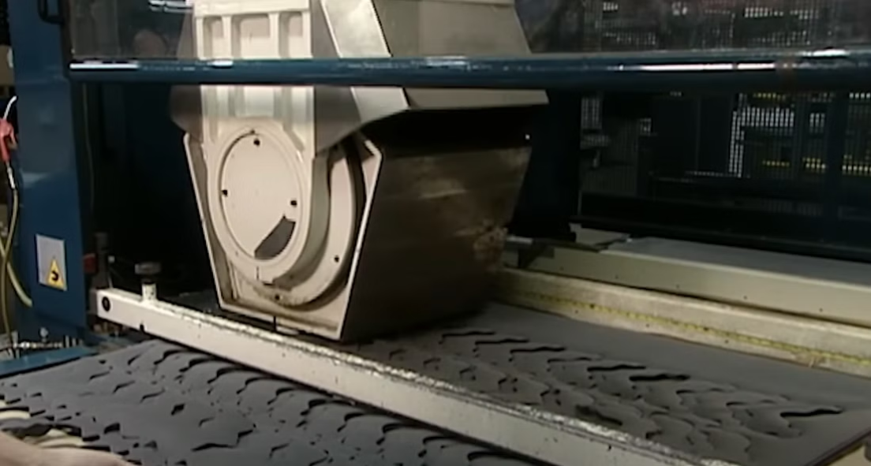
Nguy cơ trong quá trình Cắt nguyên liệu
Tai nạn kẹt hoặc cắt tay
Trong quá trình cắt nguyên liệu, công nhân có thể bị kẹt hoặc cắt phải tay khi làm việc với máy cắt. Do yêu cầu về độ chính xác, công nhân thường phải làm việc gần máy móc, và một chút sơ suất trong việc điều chỉnh nguyên liệu có thể dẫn đến các chấn thương nghiêm trọng.
Tai nạn va chạm
Các vụ tai nạn do va chạm cũng không hiếm gặp. Trong không gian làm việc hẹp, sự di chuyển của công nhân và máy móc có thể dẫn đến những tình huống bất ngờ,
như va chạm với thiết bị hay với đồng nghiệp, gây ra chấn thương hoặc thậm chí gãy xương.

Slide 6
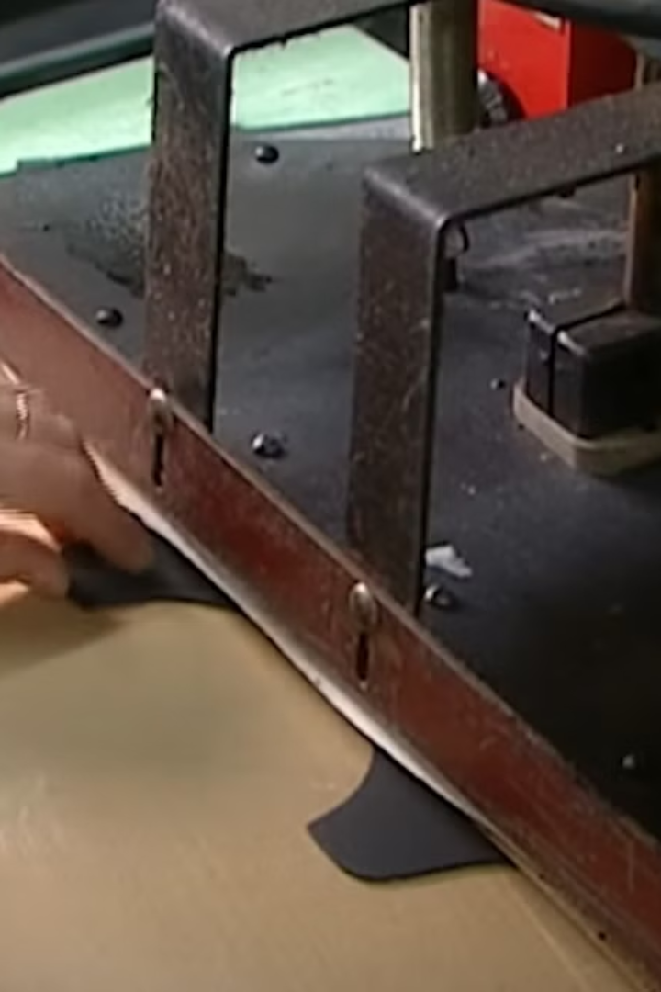
II. Công đoạn May và lắp ráp
Tại giai đoạn này, công nhân sẽ thực hiện việc may các phần của giày lại với nhau, bao gồm thân giày, lót giày và đế.
Công việc may có thể được thực hiện bằng tay hoặc máy, tùy thuộc vào yêu cầu của từng sản phẩm và quy mô sản xuất.

Slide 7
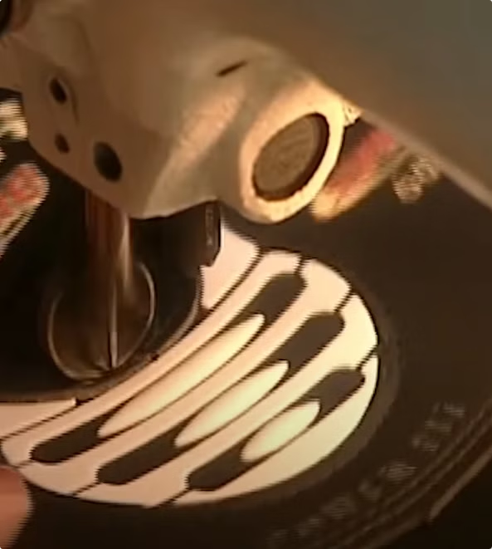
Nguy cơ khi May và lắp ráp
1
Chấn thương do máy may
Công nhân có thể bị kẹt tay hoặc bị thương do kim máy. Sự tập trung không đầy đủ hoặc thao tác không chính xác có thể dẫn đến việc kim cắt vào da, gây ra vết thương nghiêm trọng.
2
Tai nạn trong quá trình vận chuyển
Những vật nặng như thùng chứa nguyên liệu hoặc giày đã hoàn thiện có thể gây chấn thương nếu rơi hoặc bị đổ. Công nhân cũng có thể bị trượt ngã khi làm việc trong một không gian chật hẹp.
3
Chấn thương do dụng cụ cắt
Nếu không được sử dụng đúng cách, các dụng cụ này có thể gây ra những vết cắt sâu, dẫn đến tình trạng mất máu và đau đớn.
4
Căng thẳng và mệt mỏi
Khi công nhân không được nghỉ ngơi đầy đủ, họ dễ bị phân tâm và không đủ tỉnh táo để nhận biết và ứng phó kịp thời với các tình huống nguy hiểm.

Slide 8
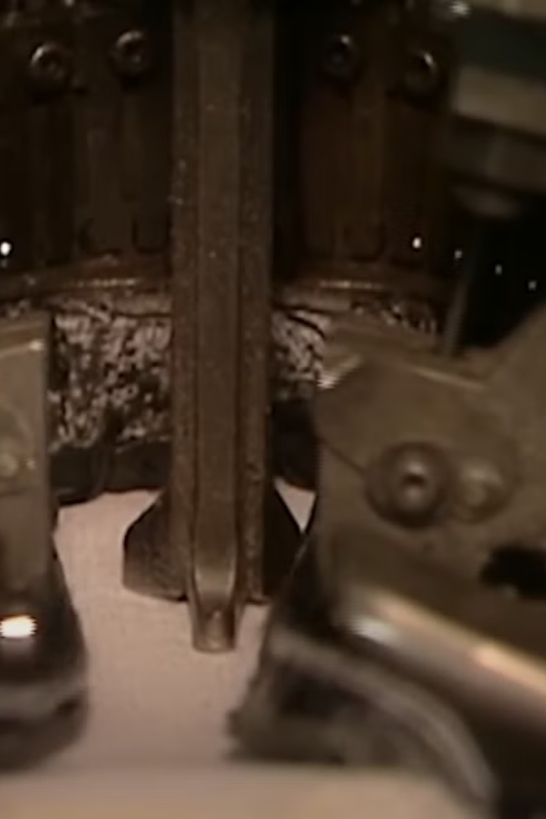
III. Công đoạn Đóng đế
Công đoạn này yêu cầu sự kết hợp khéo léo giữa phần thân giày và các đế giày, nhằm đảm bảo tính thẩm mỹ cũng như độ bền của sản phẩm.

Slide 9
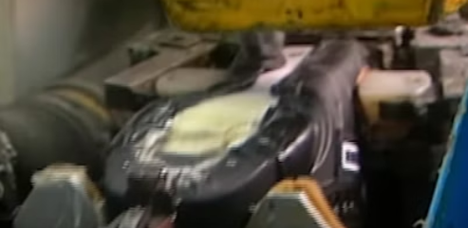
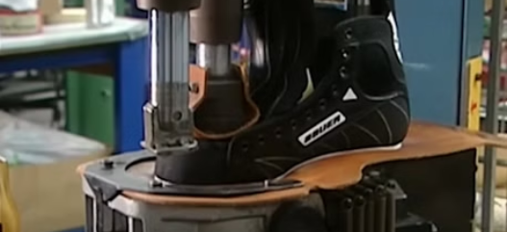
Nguy cơ trong quá trình Đóng đế
1
Chấn thương do dụng cụ hoặc máy móc
Công nhân có thể bị kẹt tay hoặc bị cắt bởi các bộ phận sắc nhọn khi sử dụng máy khâu hoặc máy dán. Điều này có thể dẫn đến
thương tích nghiêm trọng.
2
Chất hóa học
Các chất hóa học được sử dụng trong quá trình dán đế có thể gây ra kích ứng da hoặc hô hấp. Điều này có thể ảnh hưởng đến
sức khỏe ngắn hạn và lâu dài.
3
Ngã do môi trường làm việc
Việc trượt trên sàn ướt hoặc vướng vào dây điện có thể dẫn đến tai nạn nghiêm trọng. Duy trì môi trường làm việc sạch sẽ và
gọn gàng là rất quan trọng.
4
Áp lực công việc và mệt mỏi
Khi công nhân cảm thấy mệt mỏi hoặc căng thẳng, khả năng tập trung và phản ứng nhanh nhạy giảm đi, làm tăng nguy cơ xảy ra tai nạn.

Slide 10
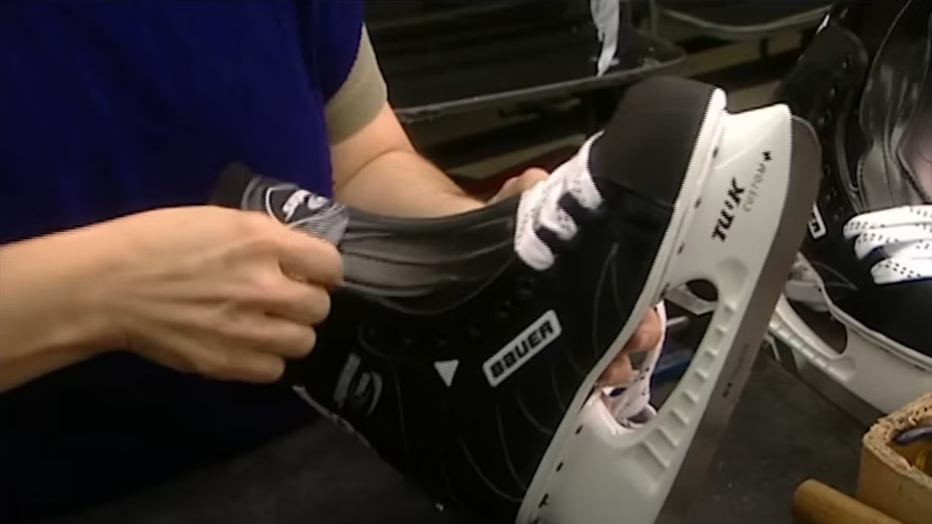
IV. Công đoạn Hoàn thiện bề mặt
Trong giai đoạn này, các công nhân thực hiện nhiều bước khác nhau như đánh bóng, phủ lớp bảo vệ và in logo.
Đánh bóng là quá trình loại bỏ các vết xước và tạo độ bóng cho bề mặt giày, giúp sản phẩm trở nên hấp dẫn hơn. Phủ lớp bảo vệ không chỉ giúp tăng cường độ bền mà còn bảo vệ giày khỏi tác động của môi trường, đảm bảo sản phẩm luôn giữ được hình thức và chất lượng trong thời gian dài. Và Logo không chỉ giúp nhận diện thương hiệu mà còn tạo điểm nhấn cho sản phẩm.

Slide 11
Nguy cơ trong quá trình Hoàn thiện bề mặt
1
Tai nạn do máy móc
Việc sử dụng các dụng cụ như máy đánh bóng và máy phun sơn có thể gây ra các tai nạn nghiêm trọng nếu không được sử dụng đúng cách. Tai nạn thường gặp là bị thương do lưỡi cắt của máy hoặc bị bỏng do tiếp xúc với sơn hoặc hóa chất.
2
Môi trường làm việc trơn trượt
Môi trường làm việc có thể trở nên trơn trượt do sự rò rỉ của các chất lỏng, dẫn đến nguy cơ ngã và gây chấn thương.
3
Tiếp xúc với hóa chất
Việc tiếp xúc lâu dài với các hóa chất có trong sơn và lớp bảo vệ có thể gây ra các vấn đề sức khỏe như dị ứng hoặc các bệnh hô hấp.

Slide 12
Các Biện Pháp Phòng Ngừa Tai Nạn Lao Động
1
Đào tạo an toàn
Tổ chức các lớp Huấn luyện an toàn lao động nhằm nâng cao ý thức cho người lao động
2
Kiểm tra an toàn
Kiểm tra định kỳ máy móc, thiết bị. Thực hiện Quan trắc môi trường lao động
3
Trang bị bảo hộ
Cung cấp đầy đủ trang thiết bị bảo hộ lao động cho công nhân.
4
Thực hiện quy trình an toàn
Thực hiện nghiêm ngặt quy trình an toàn lao động trong mọi công đoạn sản xuất.
5
Nâng cao ý thức
Nâng cao ý thức về an toàn lao động cho công nhân.

Slide 13
Xử lý tình huống
1
Ngắt điện
Ngay lập tức ngắt nguồn điện khi xảy ra tai nạn liên quan đến điện.
2
Sơ cứu
Tiến hành sơ cứu nhanh chóng và chính xác cho nạn nhân tại chỗ.
3
Báo cáo
Thông báo ngay cho quản lý và đội ngũ y tế để được hỗ trợ kịp thời.
4
Điều tra
Tiến hành điều tra nguyên nhân và đề xuất biện pháp phòng ngừa trong

Slide 14
Tài liệu tham khảo
Bài kiểm tra an toàn lao động nhóm 3
Trắc nghiệm an toàn lao động nhóm 3
Bảng báo giá huấn luyện ATLD
Xem chi tiết
Tải về tài liệu (download)
Tài liệu an toàn lao động trong sản xuất giày trượt băng

